Slide 1
ГОВЬСҮМБЭР АЙМГИЙН БАЯНТАЛ СУМ 2019.11.25 /11сарын 11-ээс 11 сарын 25/

Slide 2
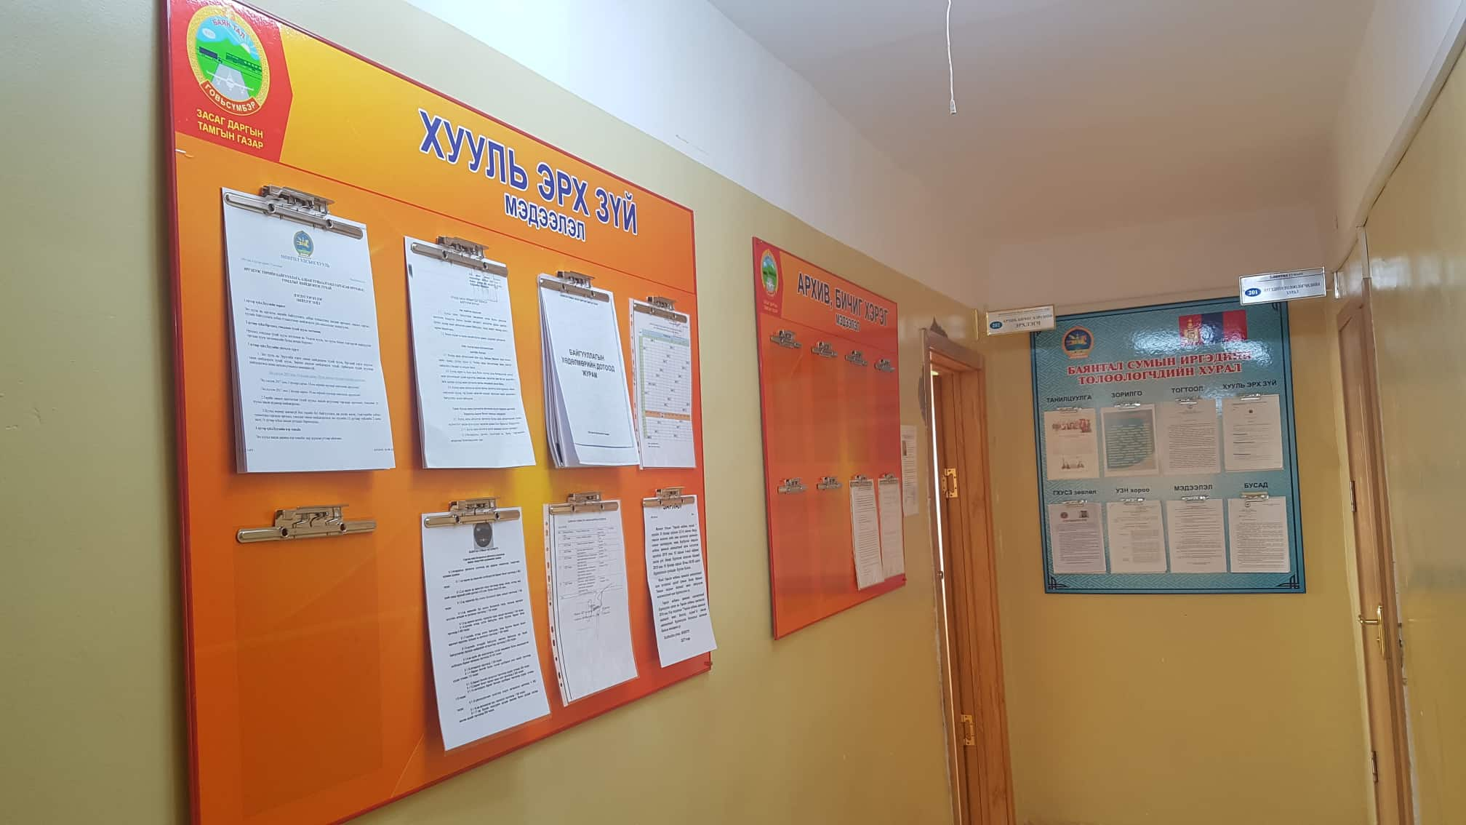
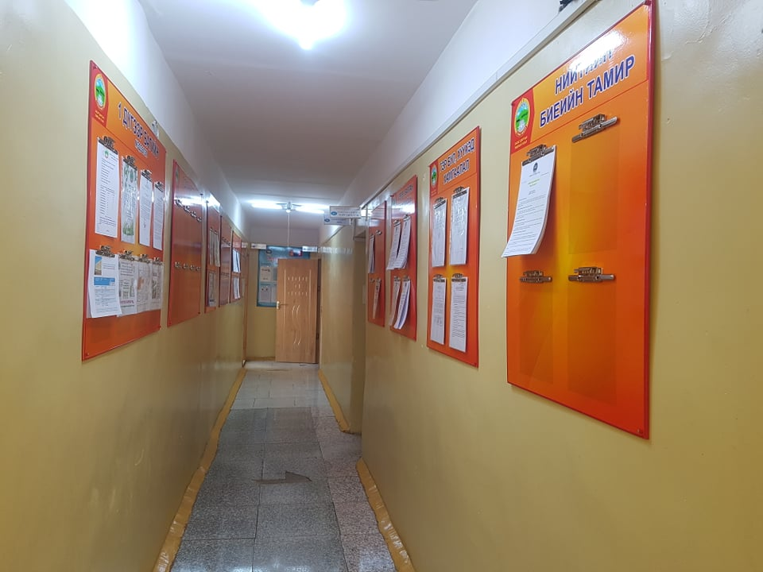
Удирдлага зохион байгуулалтын хүрээнд:
Сумын Засаг даргын Тамгын газар нь иргэдэд ил тод нээлттэй байдлыг хангах, төрийн үйлчилгээг ил тод болгох ажлыг сайжруулах үүднээс коридорын самбаруудыг нэг загварт оруулан шинэчилж иргэдэд хүрэх мэдээллийн хүртээмжийг нэмэгдүүлэх ажлыг хийсэн байна

Slide 3
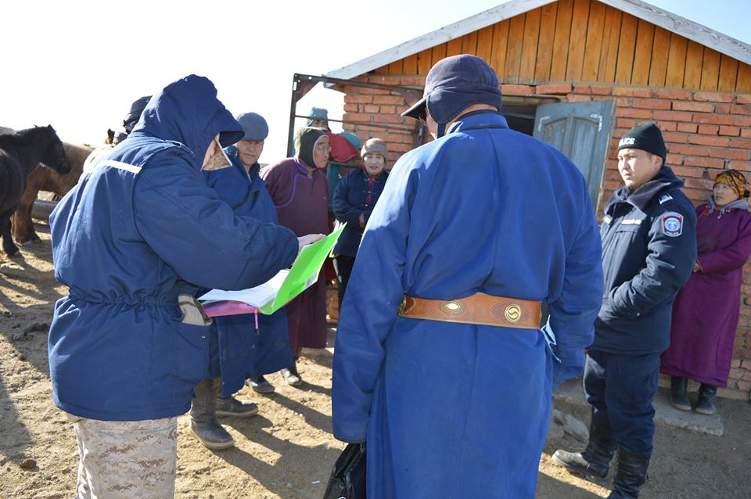
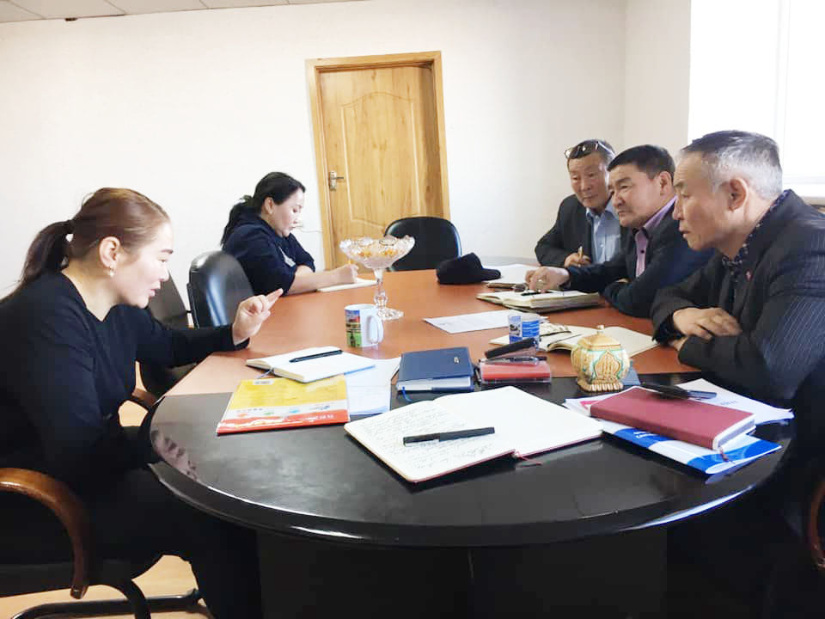
Удирдлага зохион байгуулалтын хүрээнд:
Сумын Бэлчээр хамгаалах ажлын хэсгийнхэн хуралдаж цаашид хийх ажлаа нарийвчлан хэлэлцэж хийгдэх ажлуудыг хуваарилан авлаа. 2019 оны 11 дүгээр сарын 13,14-ны өдрүүдэд ажлын хэсэг 6 хүний бүрэлдэхүүнтэй хөдөөгүүр ажиллаж Иргэдийн төлөөлөгчдийн хурлаас баталсан “Бэлчээр ашиглах журам”-ыг танилцуулж зөвшөөрөлгүй буусан гадны айлуудад нүүх тухай шаардлага хүргүүлж, малын вакцинд хамрагдах, малын хулгай, хэрэг зөрчлөөс урьдчилан сэргийлэх талаар зөвлөмжийг өгч ажиллалаа.

Slide 4
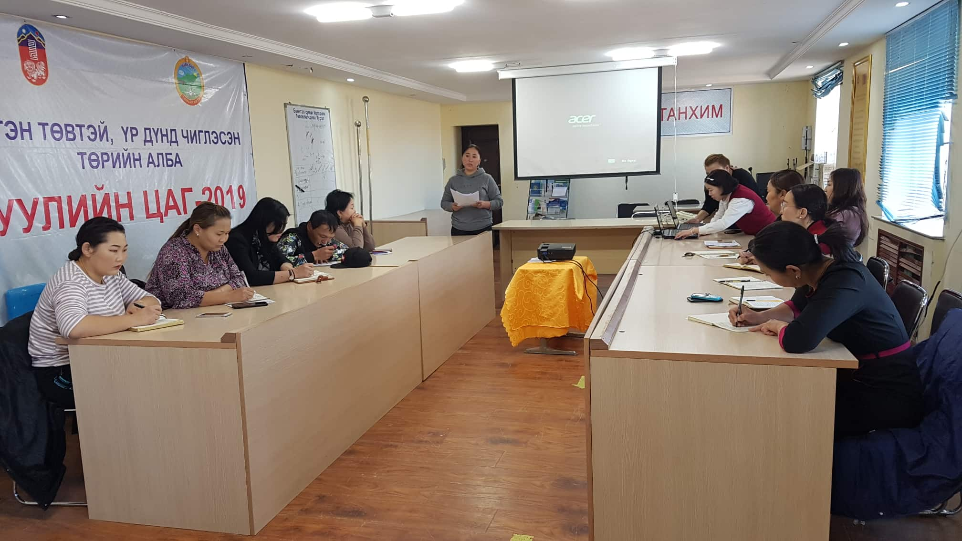
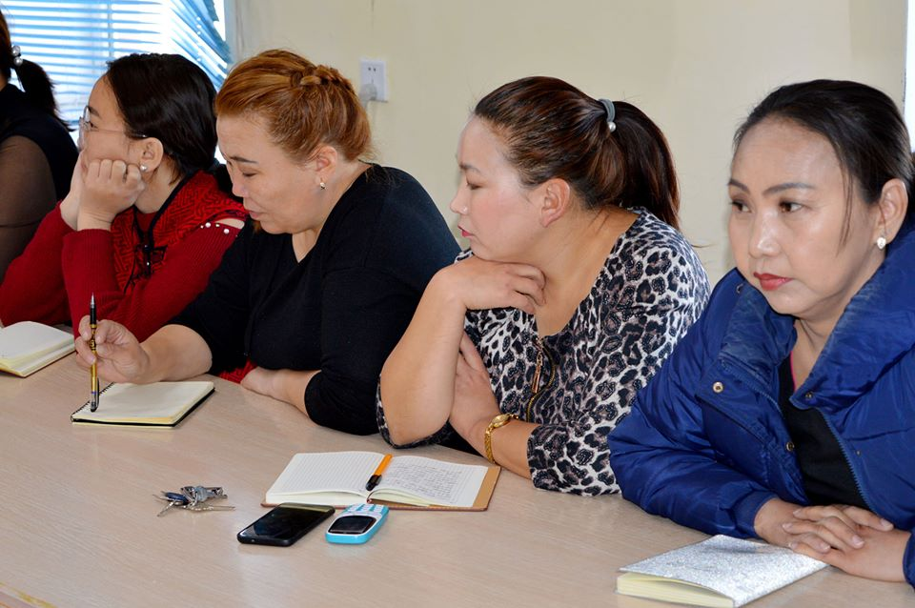
Удирдлага зохион байгуулалтын хүрээнд:
Сумын албан байгууллагуудын дарга, эрхлэгч, нягтлан бодогч, няравуудад төрийн сангийн зүгээс сургалт зохион байгуулж цаашид анхаарвал зохих ажлуудаа харилцан ярилцлаа.

Slide 5
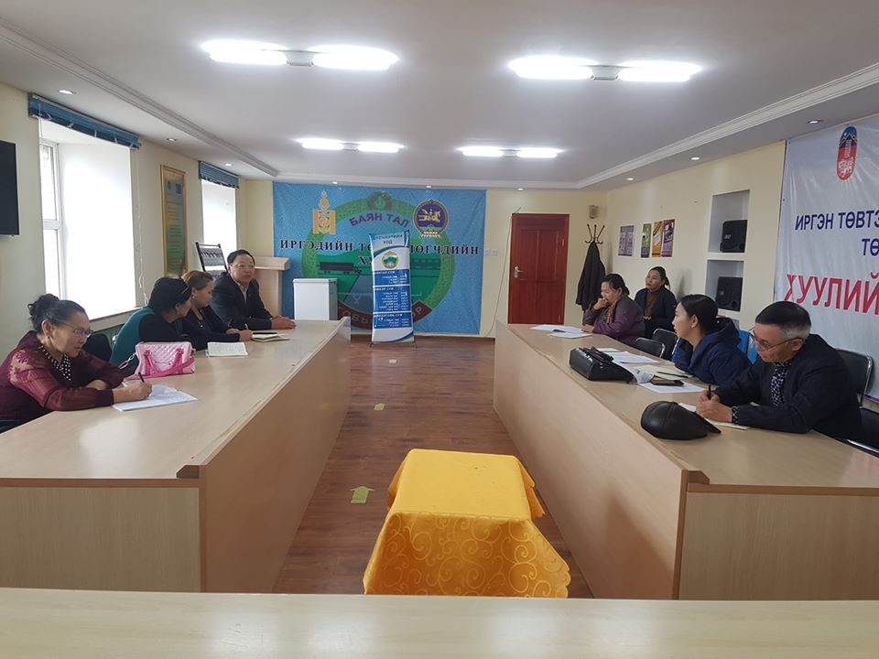
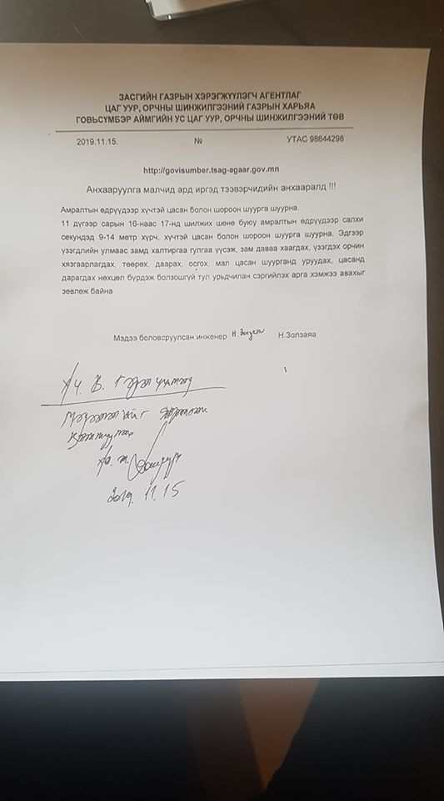
Удирдлага зохион байгуулалтын хүрээнд:
Сумын 1 дүгээр багаас гэмт хэргээс урьдчилан сэргийлэх ажлын хүрээнд сумын хөршийн холбооны гишүүд шиф байгууллагын дарга нар, орц, хэсгийн дарга нартай уулзаж иргэдийн дунд уралдаан зохион байгуулах шийдвэр гаргалаа. Мөн цаг агаарын урьдчилан сэргийлэх сэрэмжлүүлгийг нийт иргэд, малчдад цахимаар болон гар утсаар , багц мессежээр хүргэн ажиллаж байна.

Slide 6
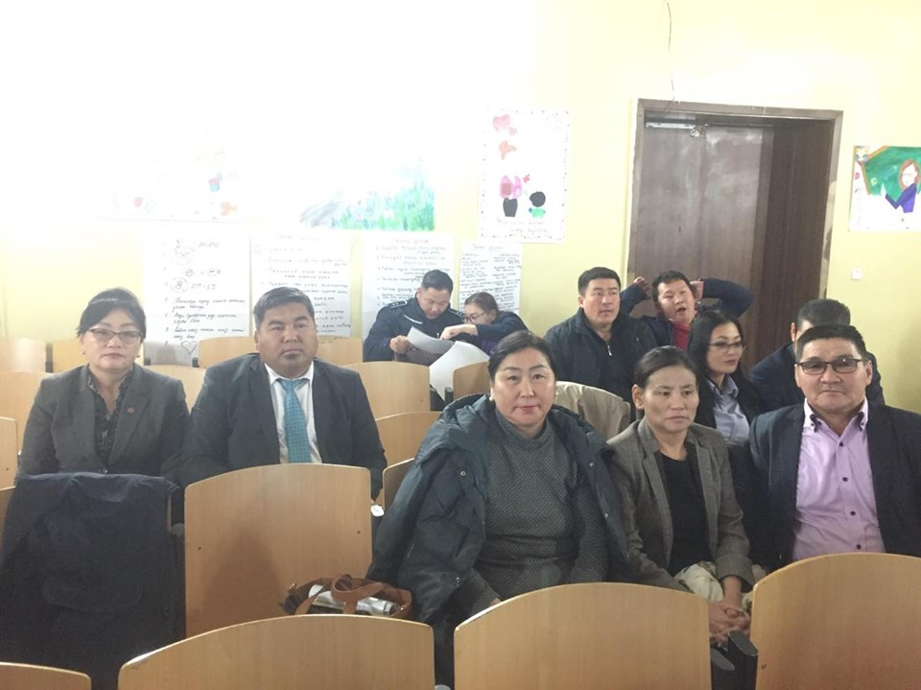
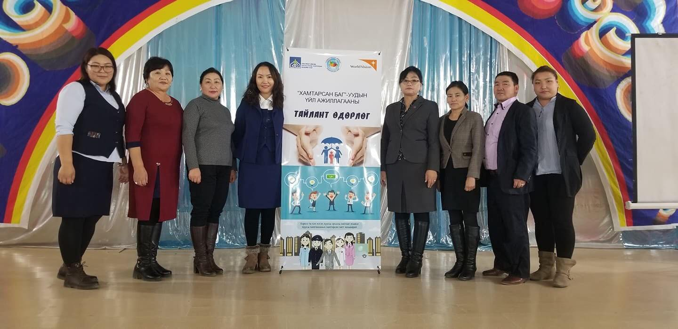
Удирдлага зохион байгуулалтын хүрээнд:
Аймгийн хэмжээнд зохион байгуулагдсан 2 аймгийн 6 сумын “Хамтарсан баг”-уудын үйл ажиллагааны тайлант өдөрлөгт сумын хамтарсан багийн гишүүд оролцож 2019 онд хийж гүйцэтгэсэн ажлаа тайлагнаж, туршлага солилцсон.

Slide 7
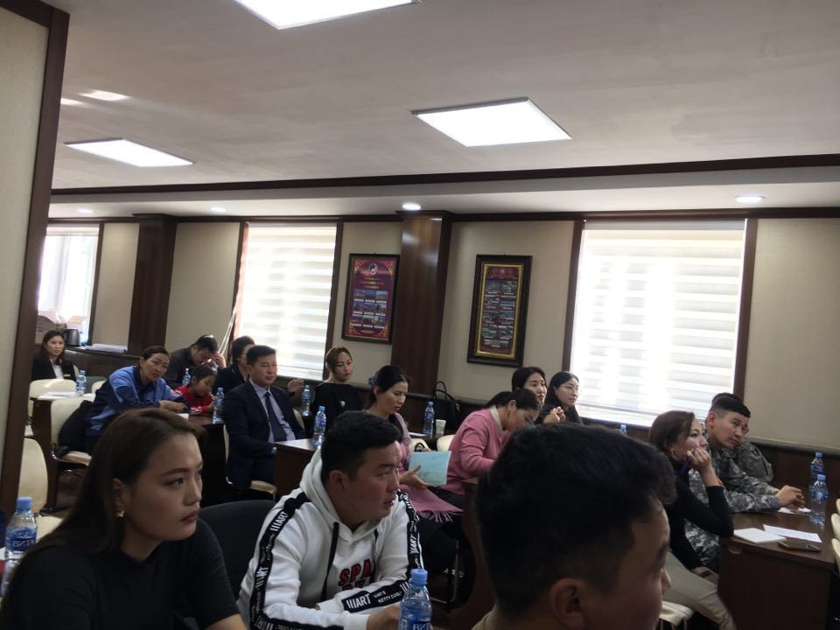
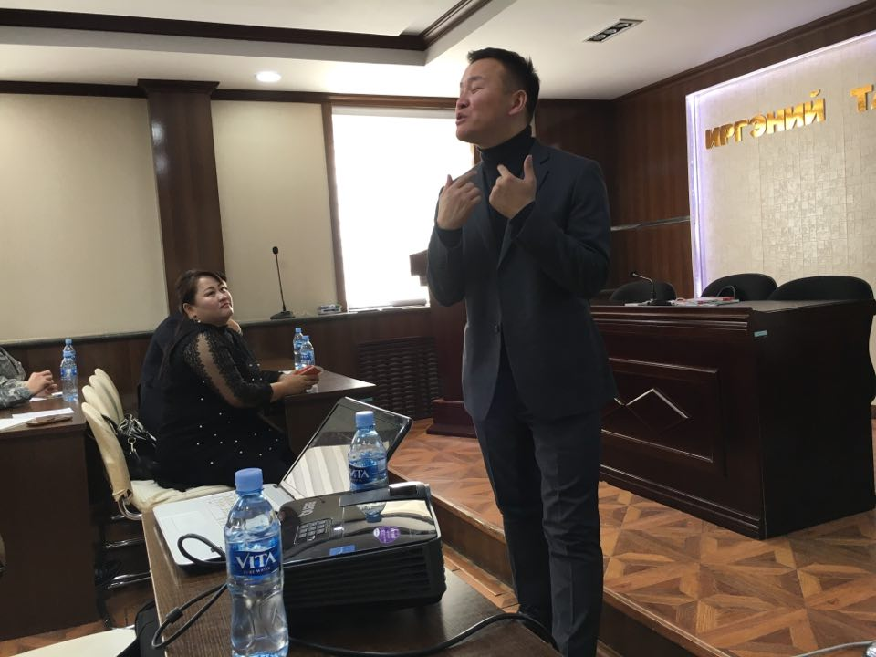
Удирдлага зохион байгуулалтын хүрээнд:
Аймгийн ”Манлайлагч залуучуудад зориулсан хувь хүний хөгжил манлайлал” цогц сургалтанд сумын “Залуучуудын хөгжлийн салбар зөвлөл”-өөс 5 гишүүн амжилттай оролцож гэрчилгээ авсан.

Slide 8
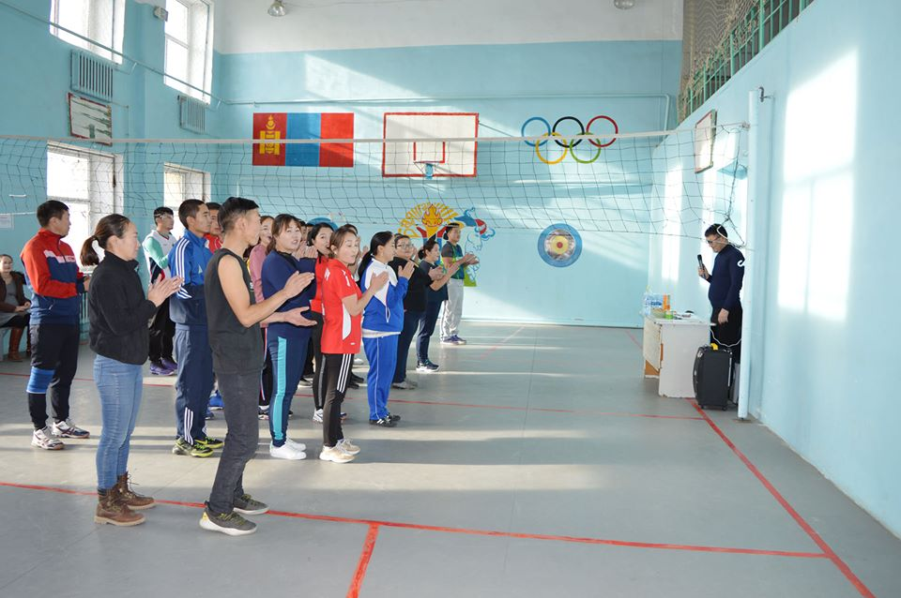
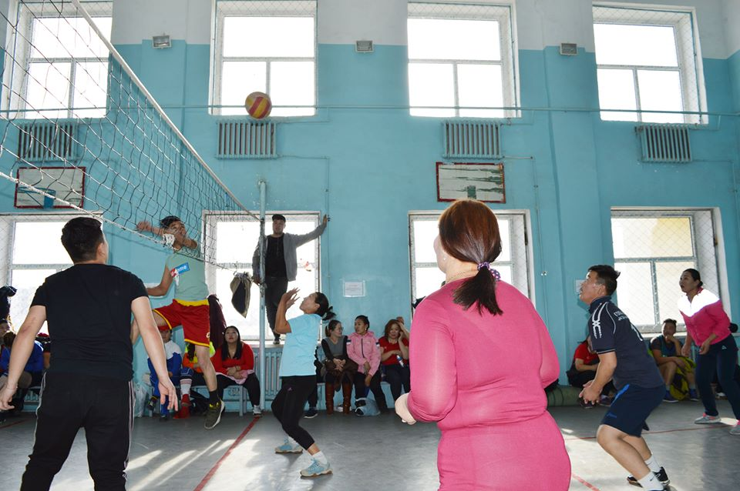
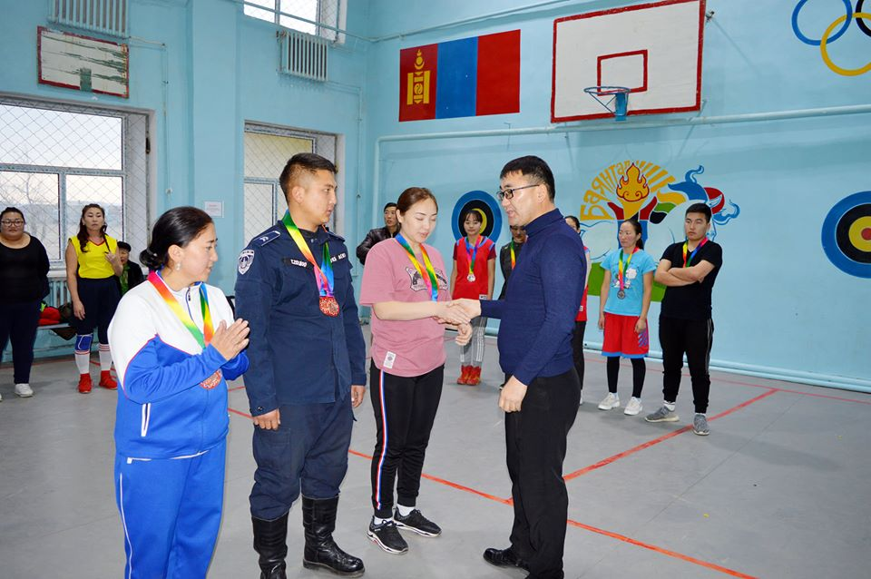
Удирдлага зохион байгуулалтын хүрээнд:
Монгол улсад “Бүртгэл, санхүү эдийн засгийн алба” үүсгэн байгууллагдсаны "108 жил"-ийн ойн арга хэмжээний хүрээнд сумын санхүүгийн албанаас зохион байгуулсан "Гар бөмбөг" "Буухиа" тэмцээнүүдэд нийт 7 баг оролцож нийлбэр дүнгээр ЕБС-ийн баг "Тэргүүн" байр, Эрүүл мэндийн төвийн баг "Дэд байр", Цагдаагийн баг "Гутгаар" байр эзэлж цом, өргөмжлөл, мөнгөн шагналаар шагнагдлаа.

Slide 9
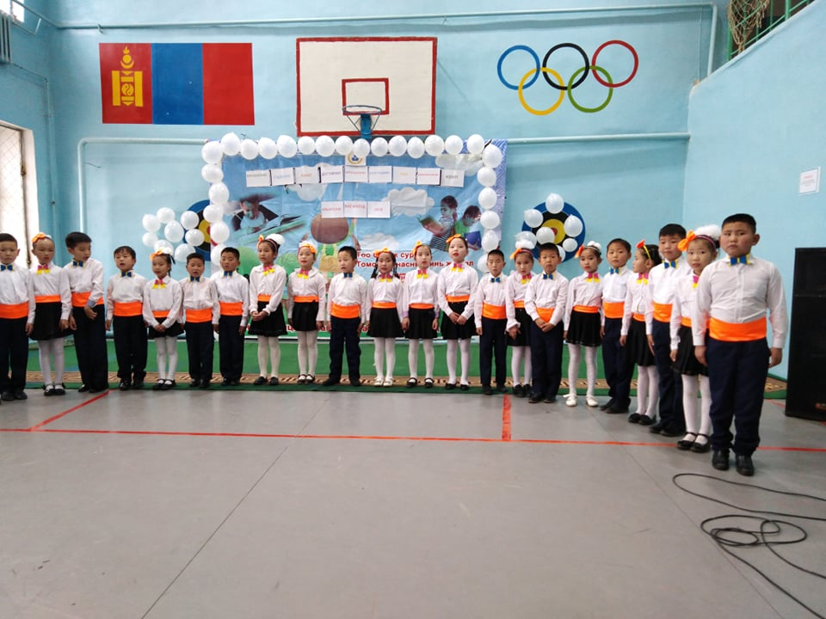
Боловсрол, Эрүүл мэнд, Соёлын салбарын хүрээнд:
Жил бүр уламжлал болгон зохион байгуулагддаг “Авьяаслаг багачууд” урлагийн наадам 1-5, 6-9-р ангиудад нийт 5 төрлөөр зохион байгуулагдаж шилдэг номеруудаа шалгаруулан 1-5-р ангийн шилжин явах цомыг Н.Мөнхцэцэг багштай 3а анги, 6-9-р ангийн төрөлд шилжин явах цомыг Б.Соёлоо багштай 9а анги тус тус эзэлж 1-9-р ангийн 138 сурагч амжилттай оролцож өндөрлөсөн.

Slide 10
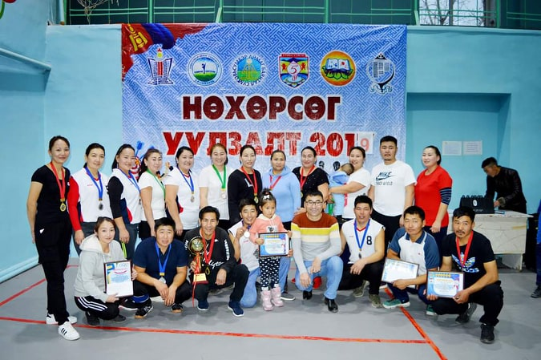
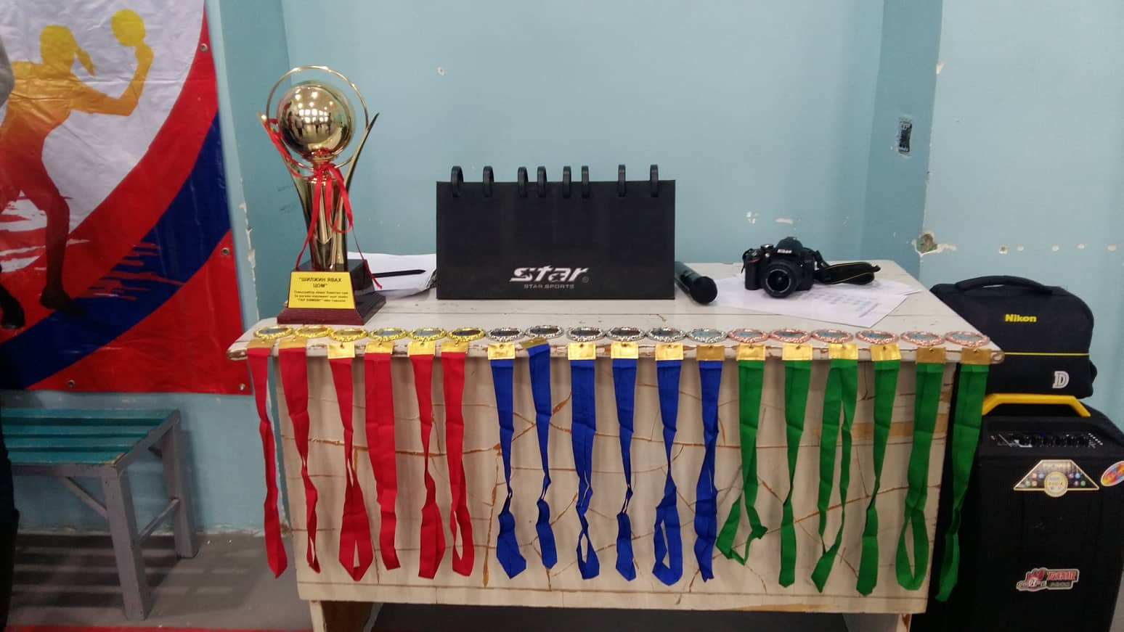
Боловсрол, Эрүүл мэнд, Соёлын салбарын хүрээнд:
ЕБСургуулийн 3а ангийн эцэг эхийн зөвлөлөөс 1-9-р ангийн эцэг эхчүүдийн дунд “Гар бөмбөг”-ийн тэмцээн зохион байгууллаа. Тэмцээнд нийт 7 баг, 42 эцэг эх оролцож 1-р байранд 5-7-р ангийн хамтарсан баг, 2-р байранд 3а анги, 3-р байранд 2а анги, эцэг, эхчүүд шилдэг хувцас жигдрэлтэй багаар 1а анги, цаг баримталдаг ангиар 6а анги тус тус шалгарч амжилттай зохион байгуулагдсан.

Slide 11
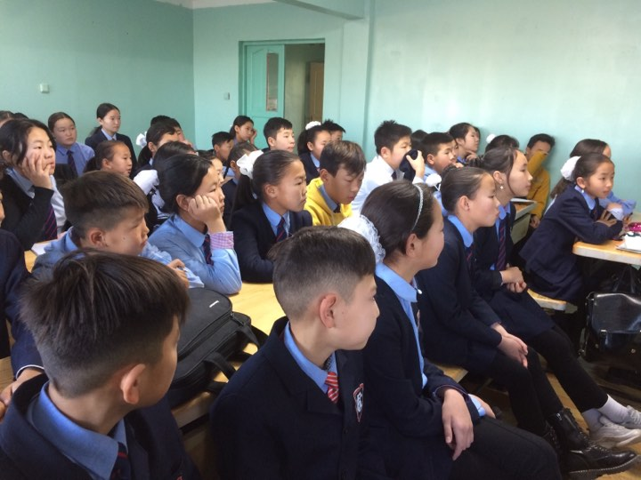
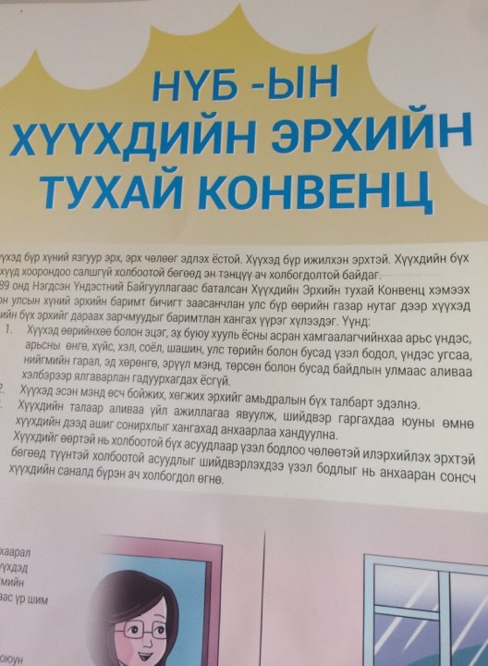
Боловсрол, Эрүүл мэнд, Соёлын салбарын хүрээнд:
Боловсрол, Эрүүл мэнд, Соёлын салбарын хүрээнд:
НҮБ-аас 1989 оны 11 дүгээр сарын 20-ны өдөр “Хүүхдийн эрхийн тухай конвенц”-ыг баталсны 30 жилийн ойд зориулж 1-9-р ангийн багш нар нэгж хичээлийн хөтөлбөрийг боловсруулан сурагчдад хичээл зааснаар сурагчид хүүхдийн эрхийн баримт бичгийн талаар мэдээлэлтэй болсон.

Slide 12
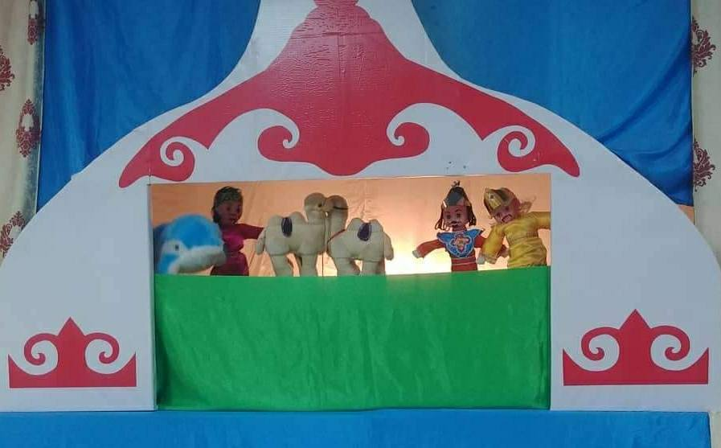
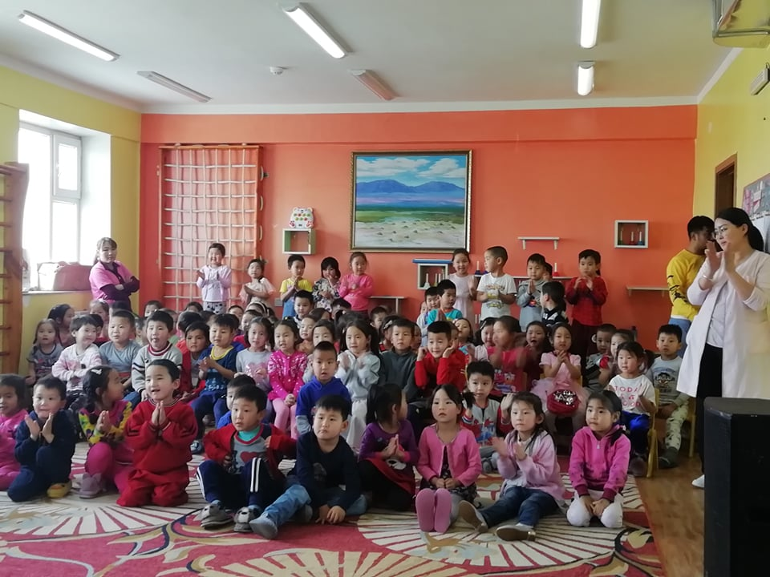
Боловсрол, Эрүүл мэнд, Соёлын салбарын хүрээнд:
Сумын Соёлын төвийн уран бүтээлчид сургуулийн бага ангийн хүүхэд багачууд болон аймгийн цэцэрлэгийн хүүхэд багачуудад “Өнчин цагаан ботго” хүүхэлдэйн жүжгийг тоглож үзүүлсэн.

Slide 13
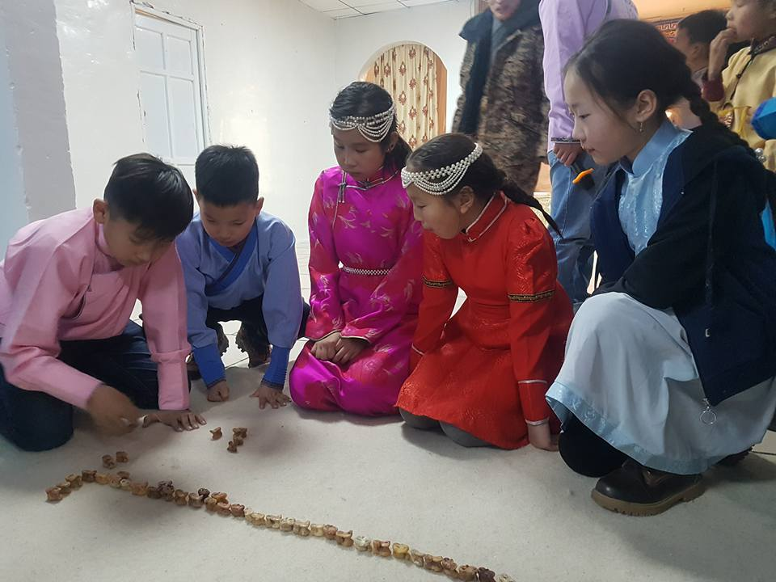
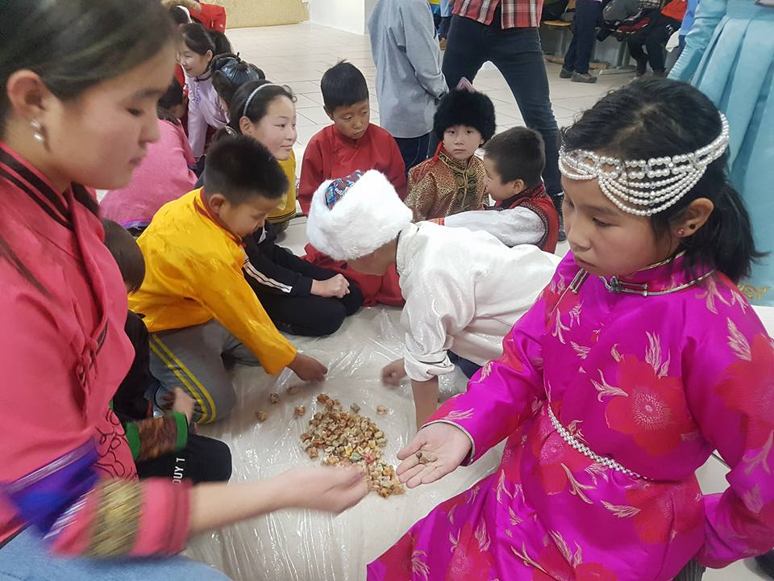
Боловсрол, Эрүүл мэнд, Соёлын салбарын хүрээнд:
Монгол үндэсний уламжлалт тоглоом наадгайг хүүхэд багачуудад өвлүүлэн уламжлуулах түгээн дэлгэрүүлэх зорилгоор “Монгол наадгай” уралдааныг зохион байгуулж нийт 9 багийн 60 хүүхэд авьяас билэг, чадвараа дайчлан оролцсон.

Slide 14
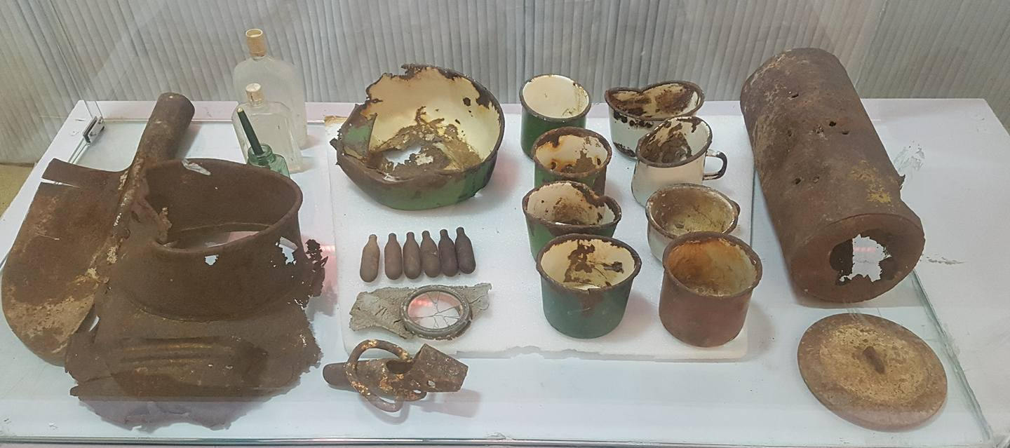
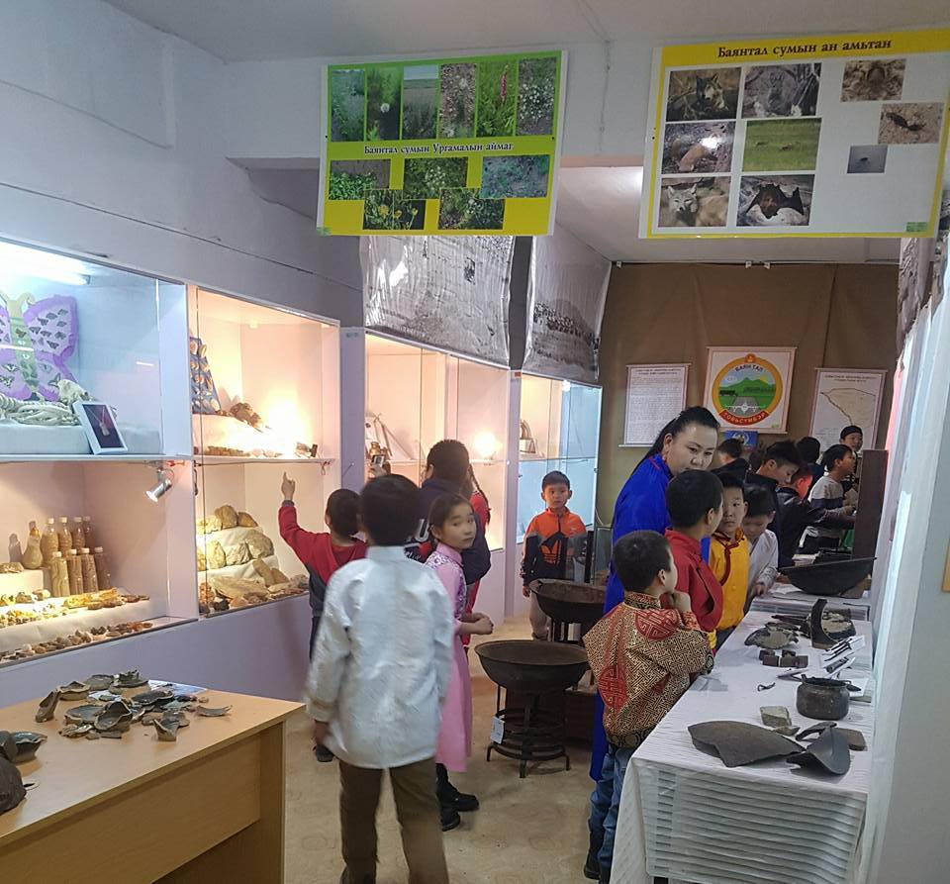
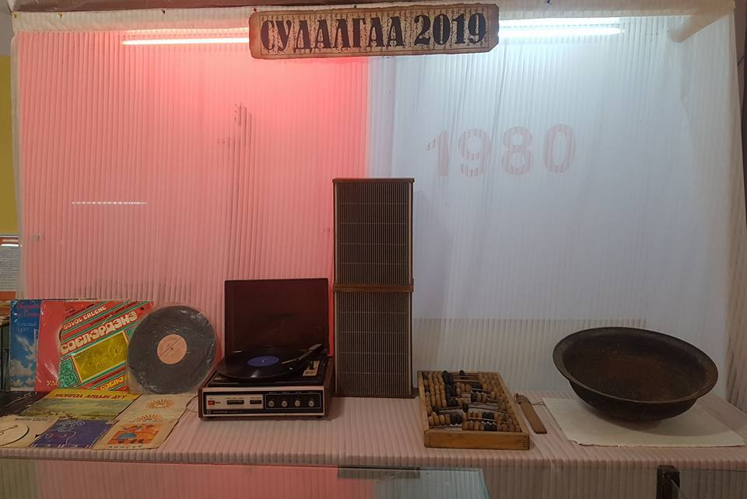
Боловсрол, Эрүүл мэнд, Соёлын салбарын хүрээнд:
2019 онд Орон нутаг судлах танхимын зүгээс 4 удаагийн судалгаа хийгдсэн бөгөөд судлагааны ажлын тайлангаа сумын иргэдэд “Судалгаа 2019 үзэсгэлэн” болгон дэглэн үзүүлж байна.

Slide 15
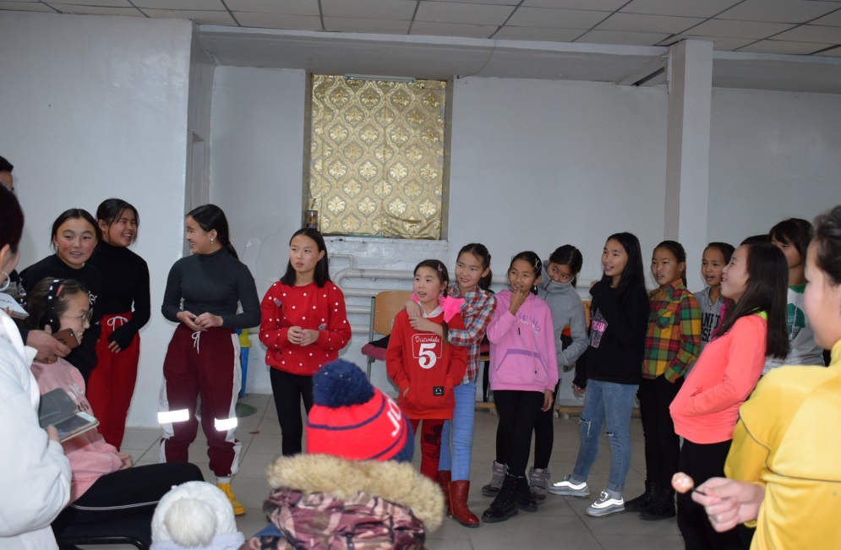
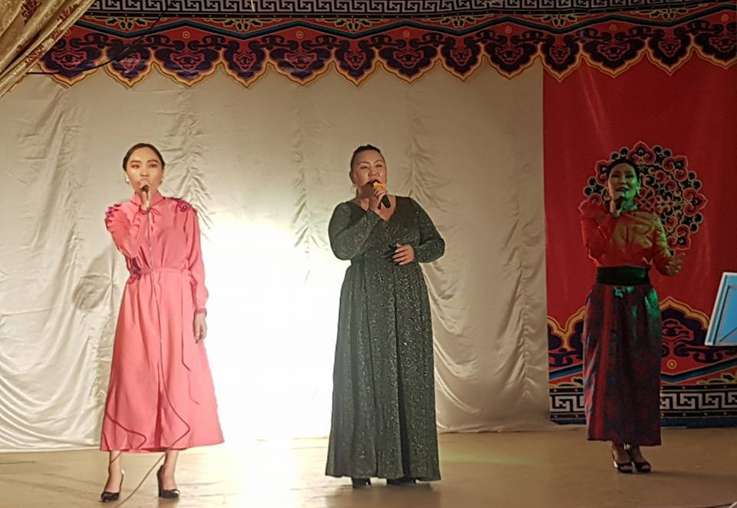
Боловсрол, Эрүүл мэнд, Соёлын салбарын хүрээнд:
Сумын ЕБСургуулийн охидын дунд “Охидын өдөрлөг”-ийг зохион байгуулж нийт 36 охид хамрагдлаа.
“Дуулах өдөр” дуун цэнгүүнийг долоо хоногийн 3 дахь өдөр бүр зохион байгуулж эхлээд байна.

Slide 16
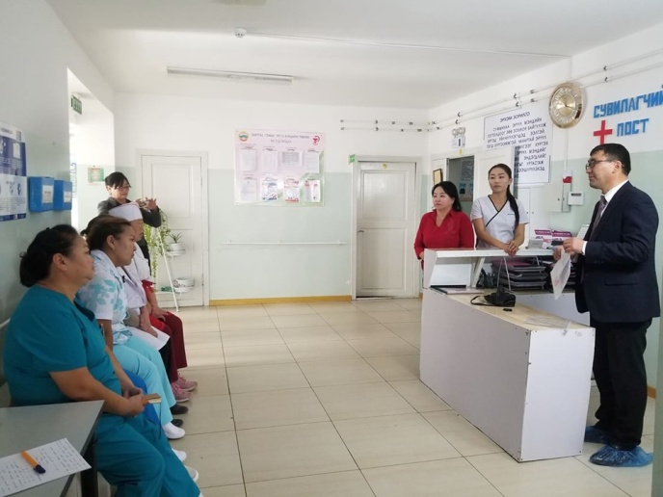
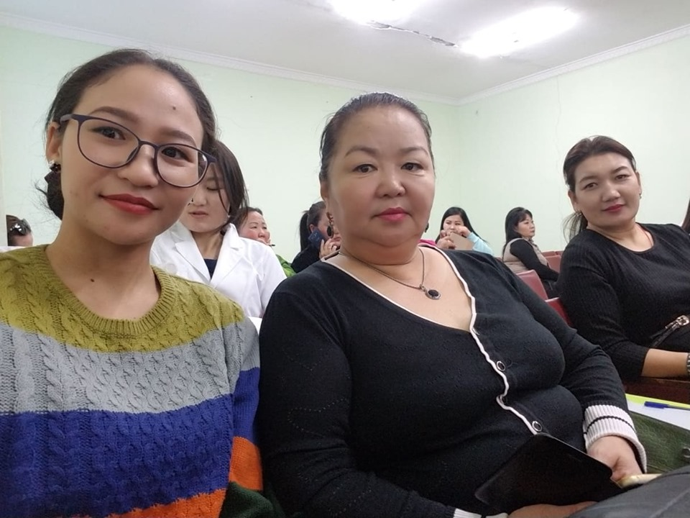
Боловсрол, Эрүүл мэнд, Соёлын салбарын хүрээнд:
Өнгөрсөн 14 хоногт Эрүүл мэндийн төвөөс суманд нийт 175 үзлэг хийгдэж үүнээс - урьдчилан сэргийлэх үзлэгт 118 иргэн, идэвхитэй хяналтанд 5 иргэн, гэрийн эргэлтэнд 3 иргэн, Амбулаториор 49 иргэн тус тус үзлэгт хамрагдсан байна. Дорноговь аймагт зохиогдсон “Элэгний В,С вирусийн эмчилгээ, оношлогоо, урьдчилан сэргийлэлт” “Халдвар хяналт, хог ангилал” сэдэвт 3 хоногийн сургалтанд 3 ажилтан, Улаанбаатар хотод зохиогдсон “Хүүхдийн өвчин судлал”сэдэвт 1 хоногийн сургалтанд ЭМТ-ийн эрхлэгч нар оролцсон. Сумын ЭМТ-ийн эрхлэгчээр Б.Бямбасүрэн томилогдон ажилллаж байна.

Slide 17
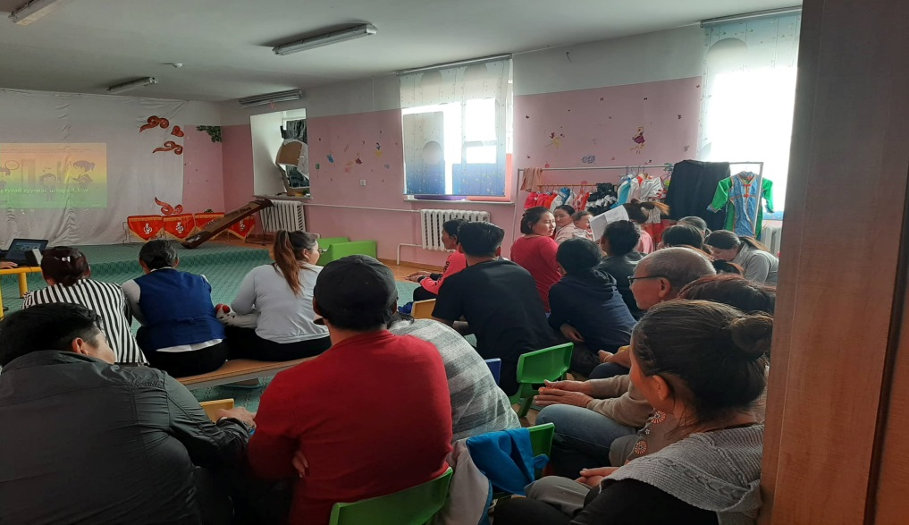
Боловсрол, Эрүүл мэнд, Соёлын салбарын хүрээнд:
Багшийн хөгжлийн төвийг дэмжих тухай хуулийг цэцэрлэгийн хүүхдүүдийн эцэг, эхчүүдэд сурталчлах ажлыг зохион байгуулж 35 хүнийг хамруулсан.

Slide 18
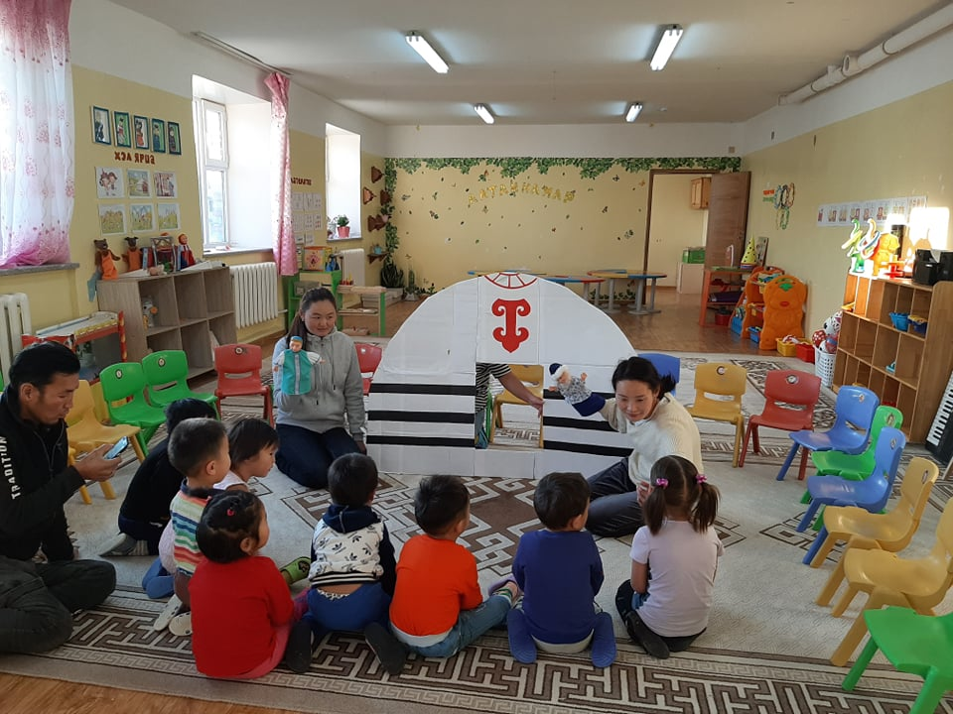
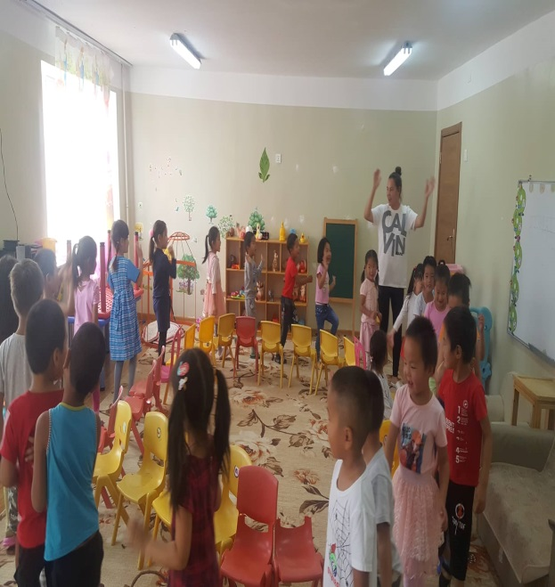
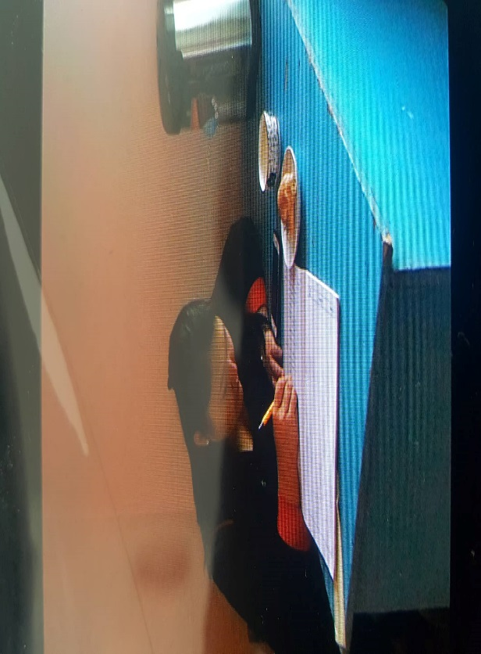
Боловсрол, Эрүүл мэнд, Соёлын салбарын хүрээнд:
Эцэг, эхийн дунд хишиг өдрийг амжилттай зохион байгуулж явууллаа. Хүүхдийн хоолны цэсийг ил байрлуулан эцэг, эхээр амталгааг хийлгэн дэвтэрт хөтлүүлж байна.

Slide 19
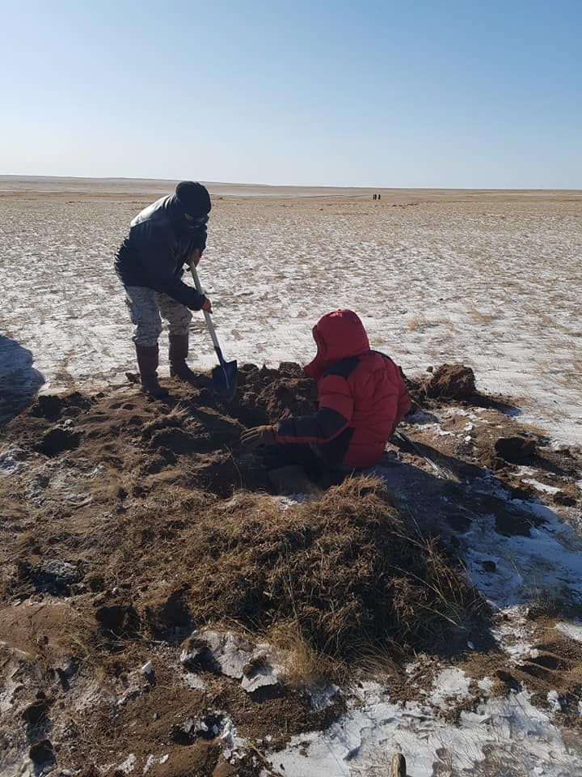
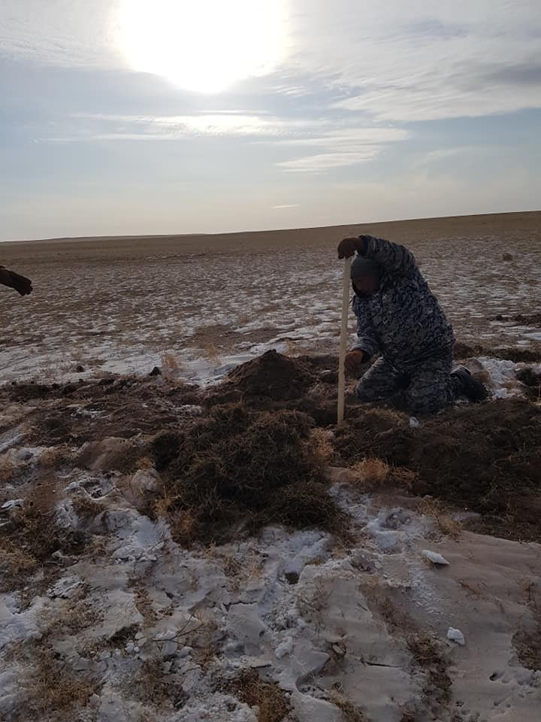
Хөдөө аж ахуйн бодлогын хүрээнд:
Сумын Засаг даргын захирамжаар томилогдсон ажлын хэсэг 2019 оны 11 дүгээр сарын 18-наас эхлэн бэлчээрийн хортон мэрэгчидтэй тэмцэх, устгалын ажлыг 10000 га-д гэрээт ажилчин 10 иргэн болон малчидтай хамтран хийж гүйцэтгэж байна.

Slide 20
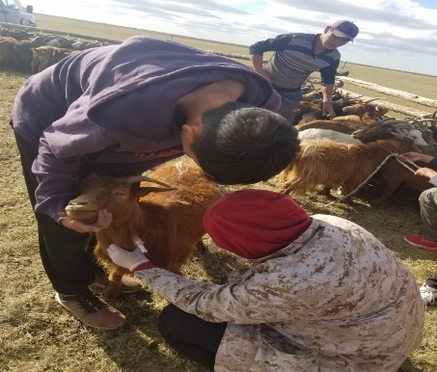
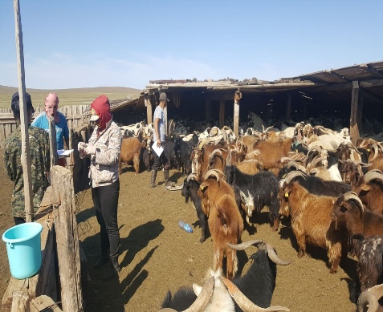
Мал эмнэлгийн үйлчилгээний хүрээнд:
Бог малын мялзан өвчнөөс урьдчилан сэргийлэх вакцинд 30000 толгой мал хамруулахаас 55 өрхийн 28300 толгой мал хамруулж гүйцэтгэл 94.3%-тай, шүлхийн вакцинд 3200 толгой үхэр хамруулахаас 40 малчин өрхийн 1565 толгой хамруулж гүйцэтгэл 48.9%-тай хийгдэж байна.

Slide 21
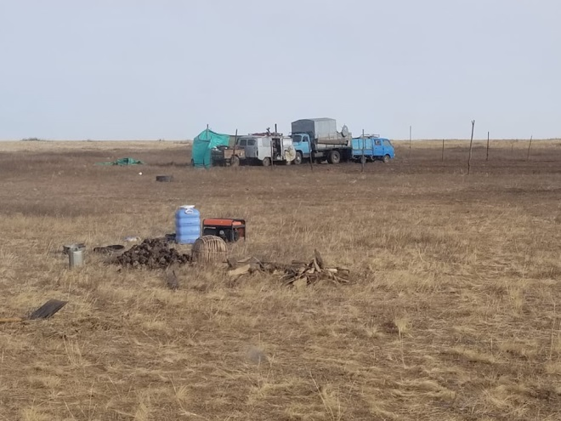
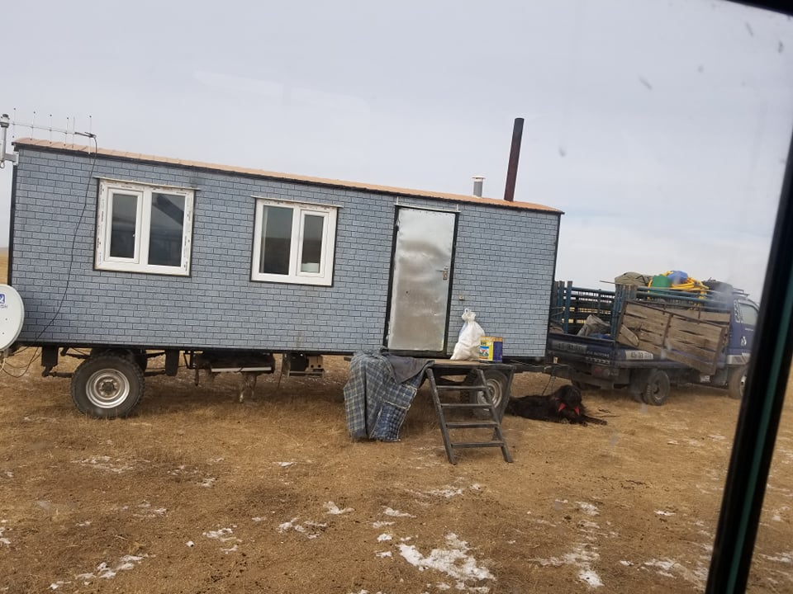
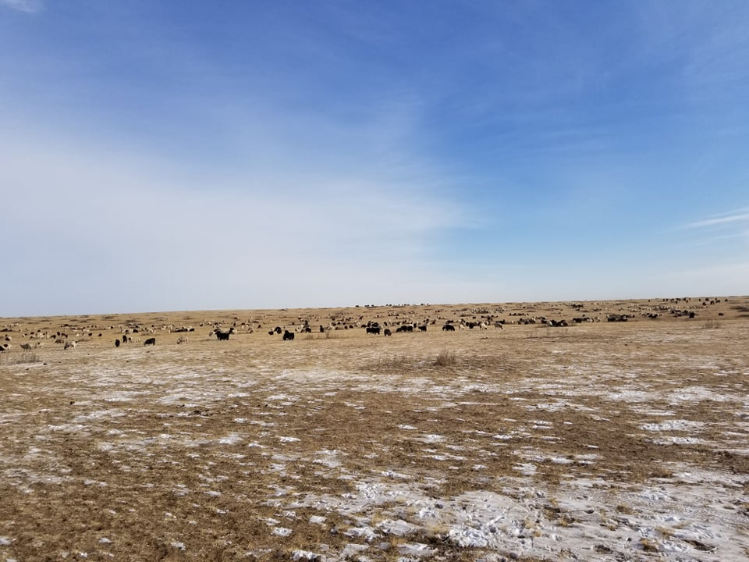
Мал эмнэлгийн хүрээнд:
2019 он оны 11 дүгээр сарын 21-ны өдрийн байдлаар Дундговь аймгийн Сайнцагаан, Эрдэнэдалай, Цагаандэлгэр гэсэн 3 сумын 15 малчин өрхийн 17570 толгой дамжин өнгөрөхөөр нутаглаж байна.

Slide 22
АНХААРАЛ ХАНДУУЛСАНД БАЯРЛАЛАА

